Slide 1
Flappy Bird
徐克
21551072

Slide 2
主要内容
游戏简介
游戏框架—Sprite Kit
实现思路
运行截图

Slide 3
游戏简介
这款游戏是模仿Flappy Bird做的一款小游戏，游戏中玩家需要控制小鸟的上下移动，以跨越各种不同长度的管道所组成的障碍。
玩法：玩家只需要用一根手指来操控，点击触摸屏幕，小鸟就会往上跳跃，不断的点击就会不断的往高处飞。放松手指，则会快速下降。所以玩家要控制小鸟一直向前飞行，然后注意躲避途中高低不平的管子，安全的通过一根管道，计1分。若与管道发生碰撞，则游戏结束。

Slide 4
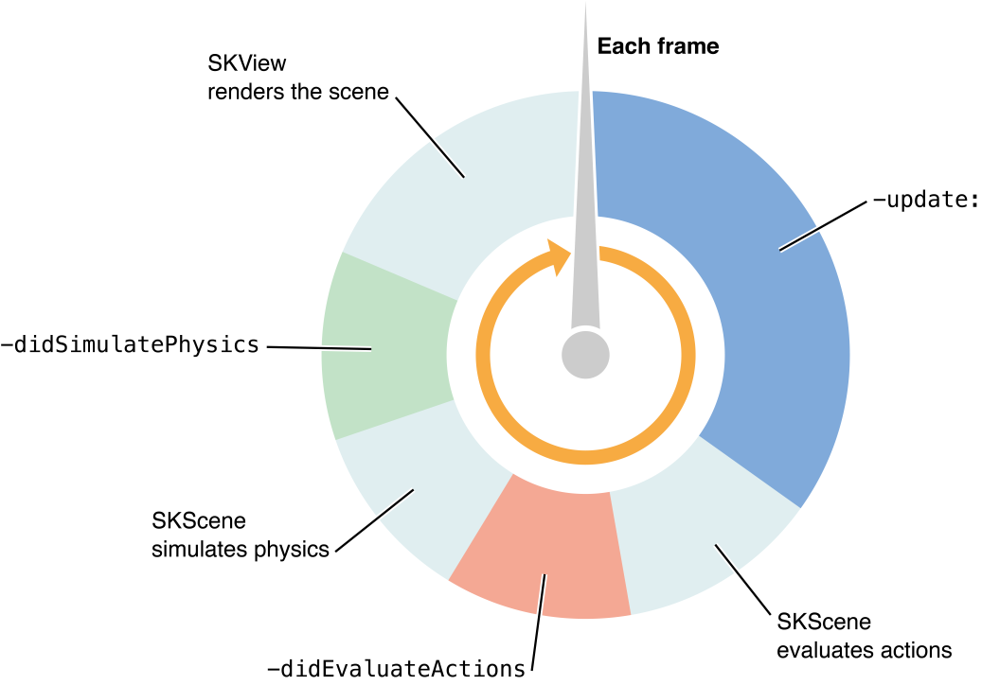
游戏框架—Sprite Kit
Sprite Kit游戏循环：

Slide 5
游戏框架—Sprite Kit
进入游戏后，由SKView负责渲染游戏场景，在游戏的每一帧，首先在update:方法里面更新游戏中角色的信息
然后由SKScene评估并执行这些动作
接下来调用didEvaluateActions方法
再然后由SKScene模拟物理世界的变化
最后再调用didSimulatePhysics方法
然后再次由SKView渲染游戏场景，重新开始下一次的循环

Slide 6
游戏实现思路
获取当前的SKView
创建SKScene，SKScene（场景节点）将作为根节点存在，并遵守SKPhysicsContactDelegate协议
创建小鸟、地面、云朵和管道精灵，并把它们加入到游戏场景
将SKPhysicsBody关联到具有物理属性的精灵上，在此具有物理属性的精灵是小鸟、地面和管道
需要设置是否受重力影响、是否冻结旋转、是否为静态刚体，为了进行碰撞检测，需要设置精灵的分类掩码categoryBitMask、碰撞掩码collisionBitMask和测试掩码contactTestBitMask.

Slide 7
游戏实现思路
创建管道：创建一个Timer，并把它加入到当前运行循环，每过2.25s，就增加一个管道障碍，顶部管道和底部管道的高度是随机的（一个管道从左侧出来到滑到右侧时间为4.5s，每过2.25s，增加一个管道，以保证屏幕上始终保持有两个管道）
创建Timer设置分数结点，每过2.25s，分数加1（正好通过1个管道）
重写touchesBegan：withEvent方法，控制小鸟移动和场景切换效果
重写并回调update：方法更新小鸟的运动轨迹
实现代理方法didBeginContact进行小鸟与管道的碰撞检测

Slide 8
游戏实现思路
当小鸟与管道发生碰撞时，游戏结束，点击屏幕可重新开始
当小鸟和管道发生碰撞或者通过管道时，借助AV Foundation框架播放相应音效
通过调用SKView的prensentScene:方法就可以在视图中呈现游戏场景的内容。
通过调用presentScene:transition:方法则会以某种特定的场景切换效果从当前场景切换到新的场景。

Slide 9
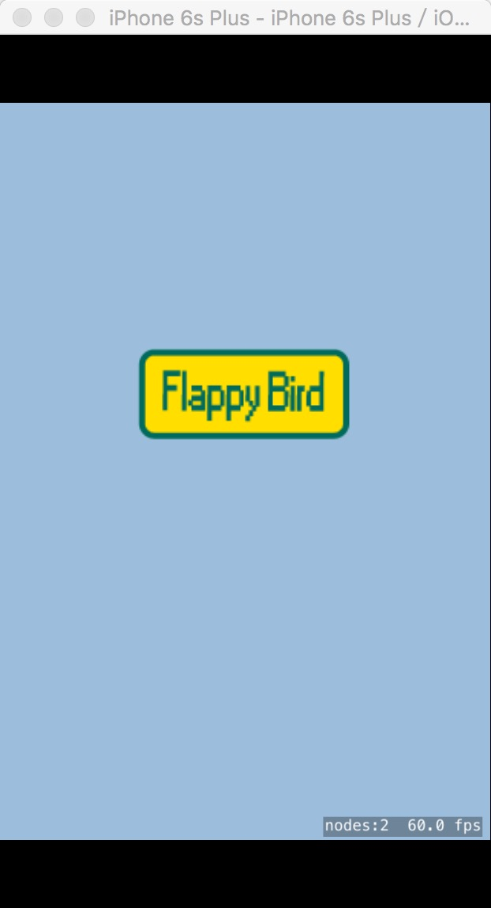
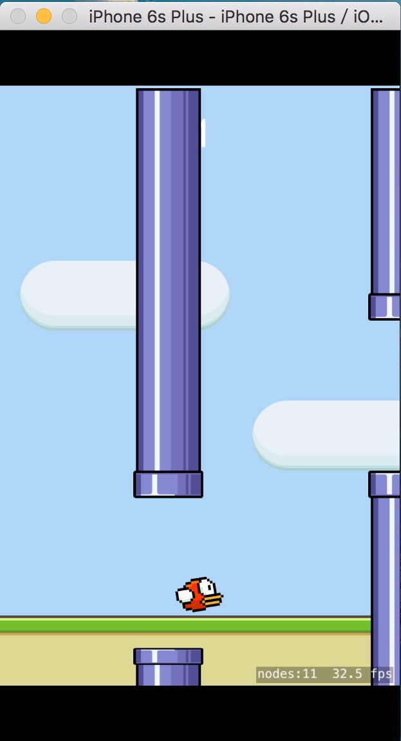
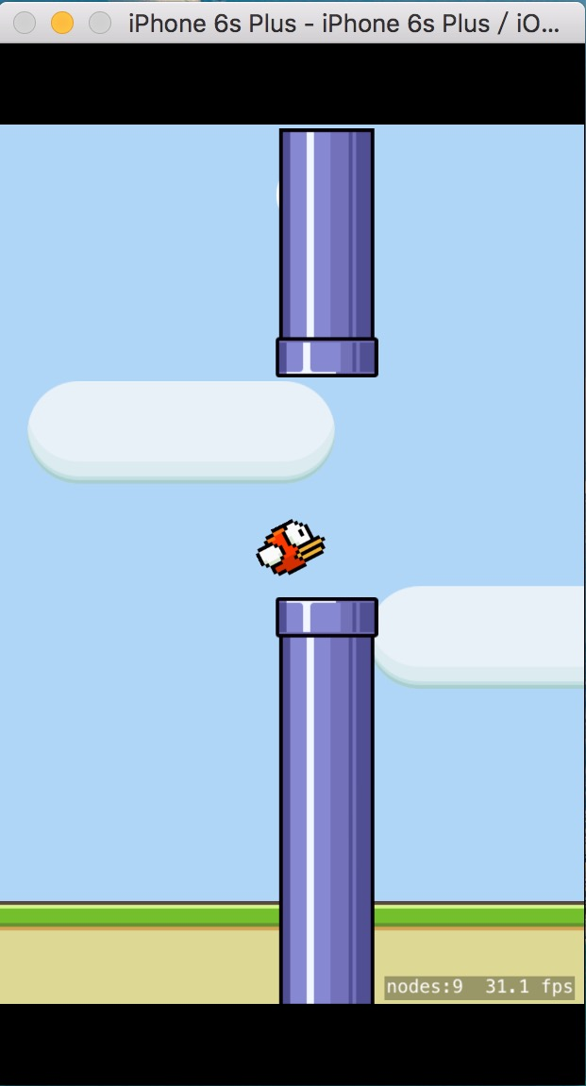
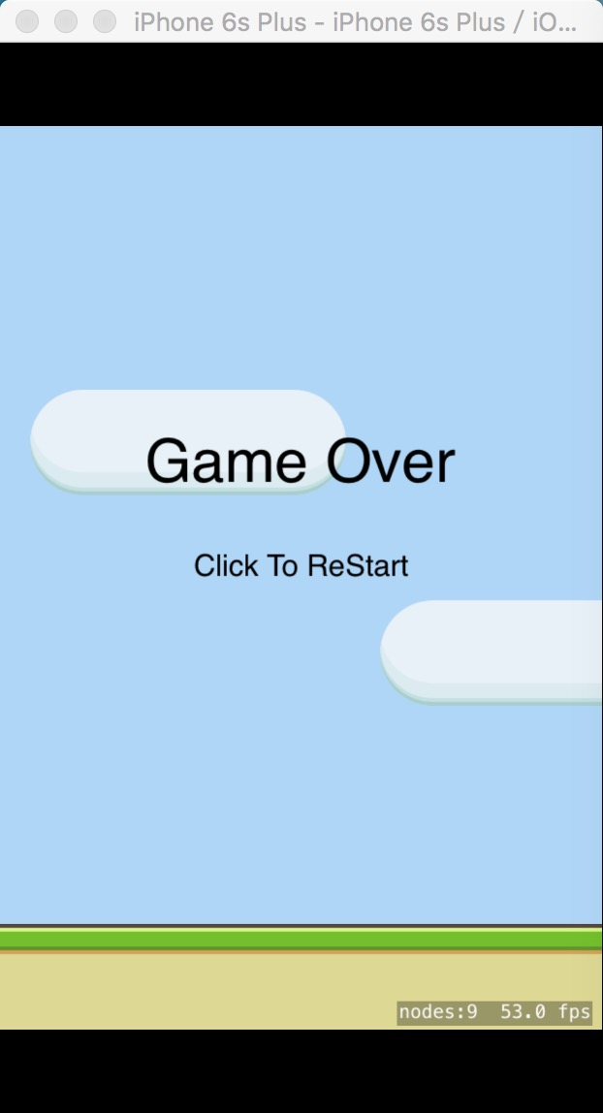
运行截图

Slide 10
谢谢观看
2016.1.1

